Slide 1
‏رگرسیون چندجمله‌ای، بیش‌برازش و منظم‌سازی
‏۴
‏جلسهٔ ۴
‏دورهٔ یادگیری ماشین | ترم ۳
‏مدرس: کیوان محمودی

Slide 2
‏اهداف این جلسه
‏مدل‌سازی رابطه‌های غیرخطی با رگرسیون چندجمله‌ای
‏۱
‏درک عمیق بیش‌برازش (Overfitting) و کم‌برازش (Underfitting)
‏۲
‏آشنایی با مصالحهٔ بایاس و واریانس (Bias–Variance Tradeoff)
‏۳
‏رسم و تفسیر منحنی اعتبارسنجی و منحنی یادگیری
‏۴
‏منظم‌سازی (Regularization) با Ridge، Lasso و Elastic Net
‏۵
‏انتخاب ضریب منظم‌سازی با اعتبارسنجی متقابل
‏۶

Slide 3
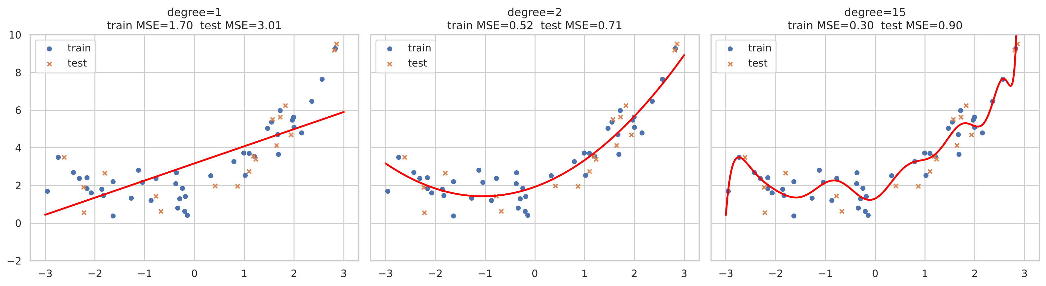
‏کم‌برازش، برازش مناسب، بیش‌برازش
‏درجهٔ ۱ ساده است، درجهٔ ۲ شکل واقعی را گرفته و درجهٔ ۱۵ نویز را حفظ کرده است.

Slide 4
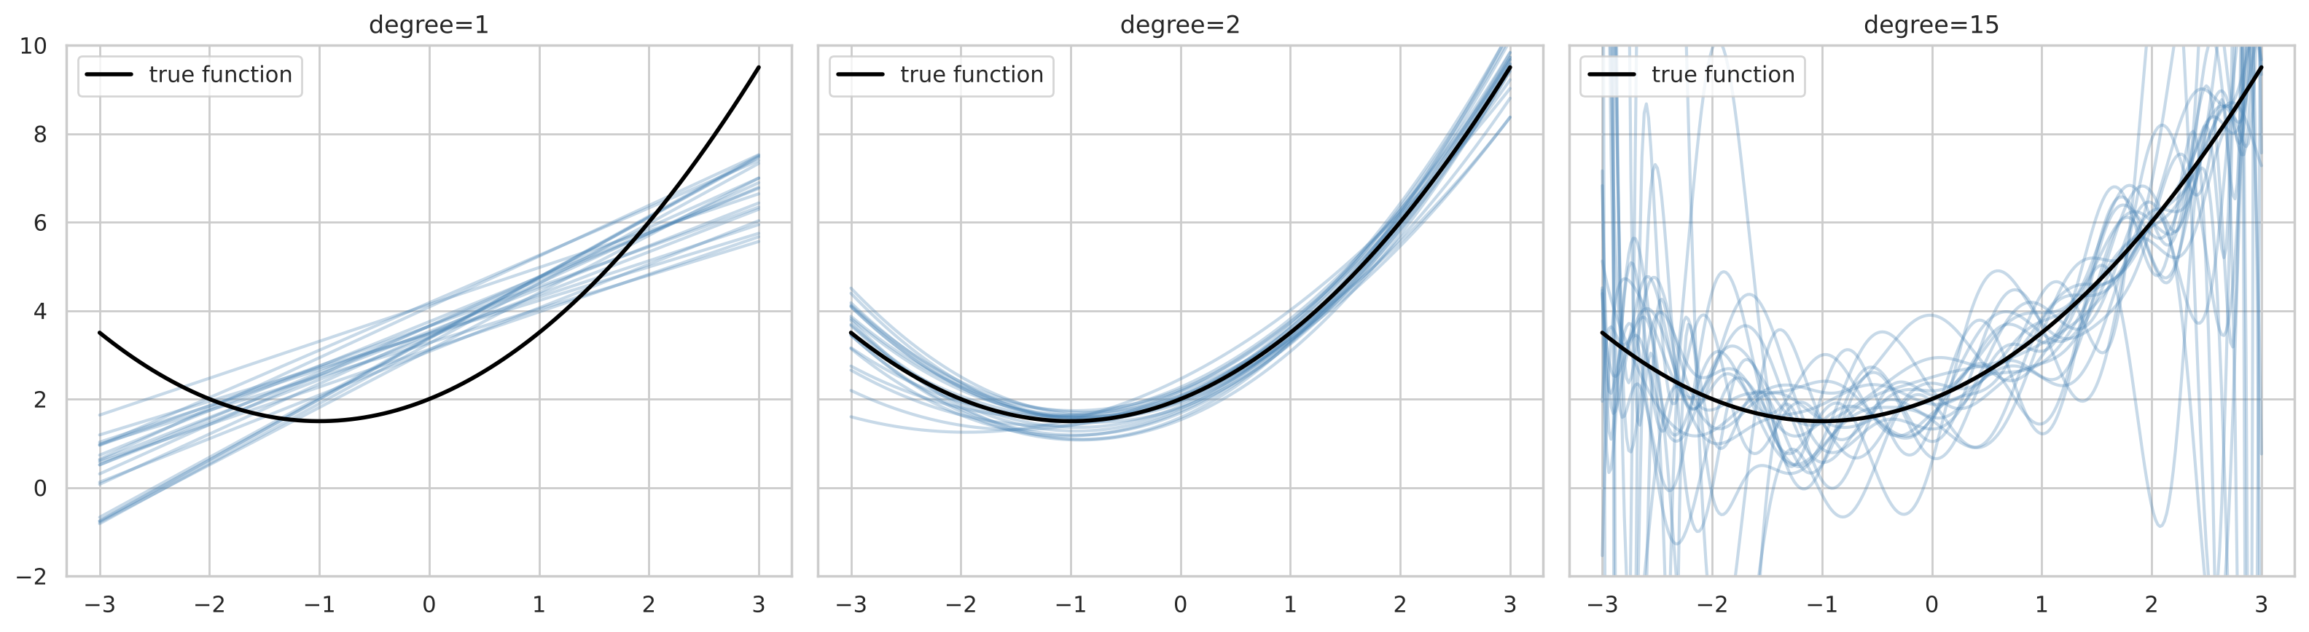
‏واریانس را ببینید
‏۲۰ مدل روی ۲۰ نمونهٔ مختلف: درجهٔ ۱ بایاس زیاد دارد و درجهٔ ۱۵ واریانس زیاد.

Slide 5
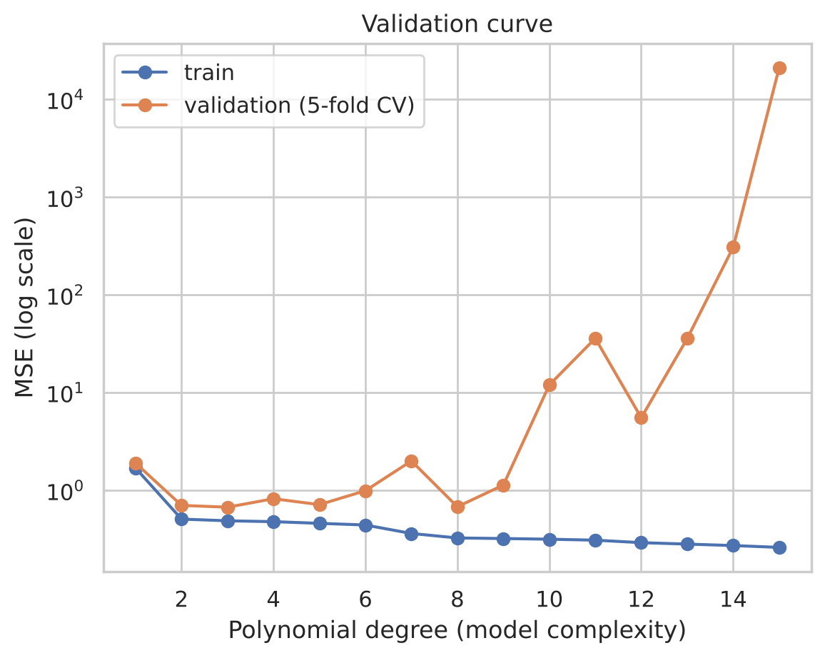
‏منحنی اعتبارسنجی
‏خطای آموزش همیشه کم می‌شود؛ بهترین مدل در کمینهٔ منحنی اعتبارسنجی است.

Slide 6
‏تشخیص و درمان
‏راه حل | ‏نشانه | ‏مشکل
‏مدل پیچیده‌تر، ویژگی بیشتر | ‏خطای آموزش و اعتبارسنجی هر دو زیاد | ‏کم‌برازش (بایاس زیاد)
‏دادهٔ بیشتر، منظم‌سازی بیشتر | ‏خطای آموزش کم، اعتبارسنجی زیاد | ‏بیش‌برازش (واریانس زیاد)

Slide 7
‏سه نوع منظم‌سازی
‏Lasso (L1)
‏۲
‏Ridge (L2)
‏۱
‏جریمهٔ مجموع قدر مطلق ضرایب؛ بعضی ضرایب دقیقاً صفر می‌شوند (انتخاب ویژگی).
‏جریمهٔ مجموع مربع ضرایب؛ ضرایب کوچک می‌شوند ولی صفر نمی‌شوند.
‏ضریب alpha
‏۴
‏Elastic Net
‏۳
‏قدرت منظم‌سازی؛ با اعتبارسنجی متقابل انتخاب شود. قبلش استانداردسازی کنید.
‏ترکیب L1 و L2؛ مناسب برای گروه‌هایی از ویژگی‌های همبسته.

Slide 8
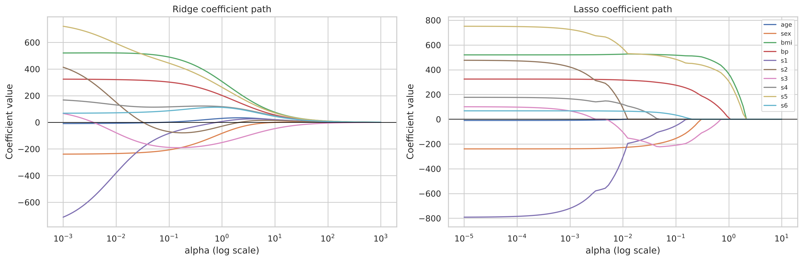
‏مسیر ضرایب Ridge و Lasso
‏در Ridge ضرایب با هم کوچک می‌شوند؛ در Lasso یکی‌یکی صفر می‌شوند.

Slide 9
‏منظم‌سازی کجا اثر بزرگ دارد؟
‏ده‌ها برابر
‏۳۳۰
‏۲۸۵
‏خطای بیشتر بدون منظم‌سازی
‏نمونهٔ آموزشی
‏ویژگی چندجمله‌ای درجهٔ ۳ از ۱۰ ویژگی دیابت
‏وقتی تعداد ویژگی‌ها نسبت به نمونه‌ها زیاد است، RidgeCV همین مدل را کاملاً قابل استفاده می‌کند.

Slide 10
‏جمع‌بندی
‏رگرسیون چندجمله‌ای با ساختن ویژگی‌های توانی، رابطه‌های غیرخطی را مدل می‌کند.
‏✓
‏مدل ساده بایاس زیاد دارد (کم‌برازش) و مدل پیچیده واریانس زیاد (بیش‌برازش).
‏✓
‏پیچیدگی مدل را با منحنی اعتبارسنجی انتخاب کنید و با منحنی یادگیری بفهمید دادهٔ بیشتر کمک می‌کند یا نه.
‏✓
‏منظم‌سازی با جریمهٔ ضرایب بزرگ، بیش‌برازش را کنترل می‌کند: Ridge ضرایب را کوچک و Lasso بعضی را صفر می‌کند.
‏✓
‏ضریب alpha یک ابرپارامتر است و باید با اعتبارسنجی متقابل انتخاب شود، نه با دادهٔ آزمون.
‏✓

Slide 11
‏تمرین‌ها
‏منحنی اعتبارسنجی بخش ۴ را با Ridge(alpha=1) به‌جای LinearRegression دوباره رسم کنید. شکل منحنی برای درجه‌های بالا چطور تغییر می‌کند؟
‏۱
‏منحنی یادگیری را برای مدل درجهٔ ۲ رسم کنید و با دو منحنی بخش ۵ مقایسه کنید.
‏۲
‏روی دادهٔ مسکن جلسهٔ ۳، Pipeline با PolynomialFeatures(degree=2) و RidgeCV بسازید. RMSE آزمون نسبت به رگرسیون خطی ساده بهتر می‌شود؟
‏۳
‏ElasticNetCV را روی دادهٔ دیابت امتحان کنید و l1_ratio بهینه را گزارش کنید.
‏۴

Slide 12
‏پرسش و پاسخ
‏جلسهٔ بعد: رگرسیون لجستیک و معیارهای ارزیابی طبقه‌بندی
github.com/keyvanmahmoudi/Machine_Learning_Course

